Slide 1
系統軟、硬體需求與技術平台
技術平台與軟體需求
項目 | 描述
開發語言 | Node.js
機器學習框架 | PyTorch
模型 | LAMA2（來自GitHub）
服務器平台 | WSL 或 Linux
用戶端設備 | 任何可以連接網絡的手機或電子設備
技術平台與軟體需求
項目 | 描述
服務器硬體 | 待確定
用戶端硬體 | 無特殊需求，需支持基本的網絡連接功能

Slide 2
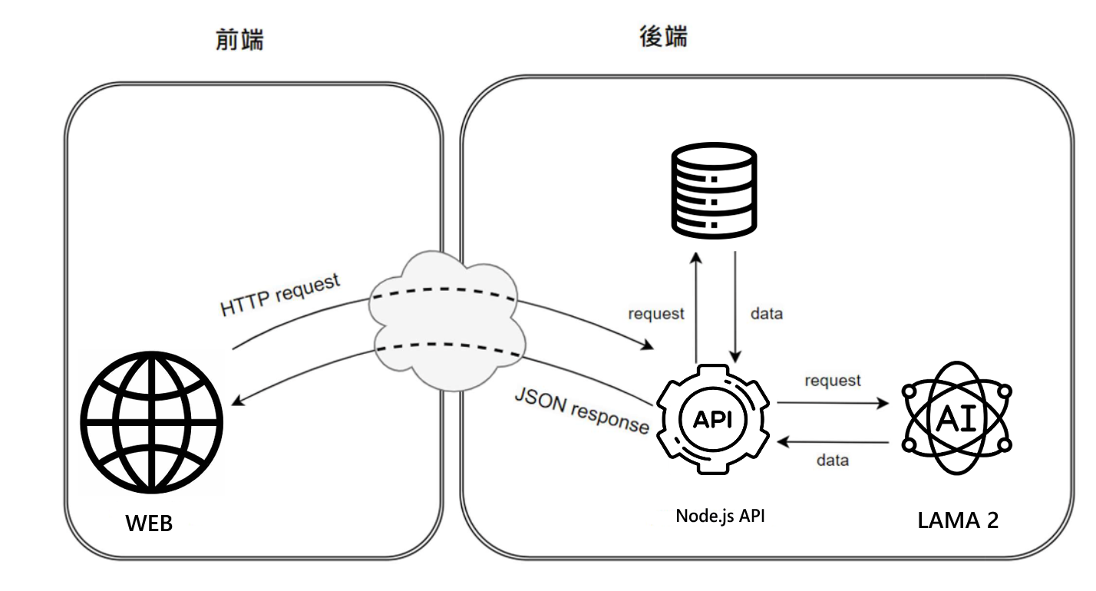
系統架構
架構說明:
- 用戶端與服務器之間的通信
- 前端與後端的互動
- 數據庫的交互流程

Slide 3
開發標準與使用工具
系統開發環境
作業系統 | Windows
撰寫工具 | Visual Studio Code、My SQL Workbench
程式開發語言
前端 | React
後端 | Python
資料庫 | MySQL

Slide 4
開發標準與使用工具
介面及插圖繪製工具
介面 | Figma
插圖 | CLIP STUDIO PAINT
文件及美化工具
文件 | Microsoft Word
圖表 | Figma
簡報 | Microsoft Power Point

Slide 5
開發標準與使用工具
專案管理及版本控制工具
應用程式 | Fork
版本控制 | Git
系統規劃 | monday

Slide 6
後端AI-LAMA-2
LAMA-2簡介
模型介紹：LAMA-2是一種基於變換器（Transformer）架構的開源語言模型，專為自然語言處理（NLP）任務設計。
應用範圍：適用於文本生成、文本分類、文本理解等多種NLP任務。

Slide 7
後端AI-LAMA-2
LAMA-2 的預期應用
文件重點摘出：
文本輸入：用戶上傳儒學經典文獻或學生的測驗答案。
模型分析：LAMA-2模型分析文本，提取關鍵句子和主題。
重點摘要：生成簡潔的重點摘要，幫助用戶快速了解文獻的核心內容。
重點摘出後搜尋外部相關資訊：
摘要生成：在生成的重點摘要基礎上，利用關鍵詞進行擴展搜尋。
外部資料檢索：使用API或網絡爬蟲技術，從互聯網上獲取相關的擴展資訊，進一步補充文獻內容。

Slide 8
後端AI-LAMA-2
LAMA-2技術優勢
高效處理：LAMA-2能夠高效處理大量文本數據，並提供準確的分析結果。
可擴展性：模型可以根據具體需求進行調整和擴展，以適應不同的應用場景。
開源社區支持：LAMA-2由活躍的開源社區維護，擁有豐富的資源和工具支持。

